Slide 1
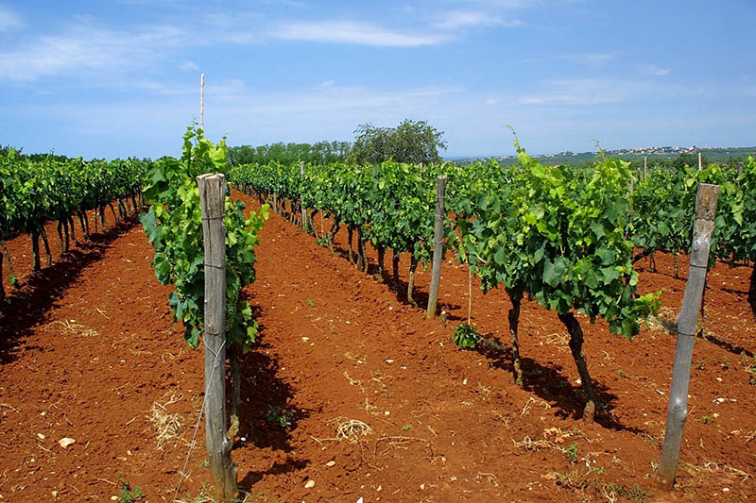
ISTRAŽUJEMO SASTAV I SVOJSTVA TLA
ISTARSKI VINOGRAD

Slide 2
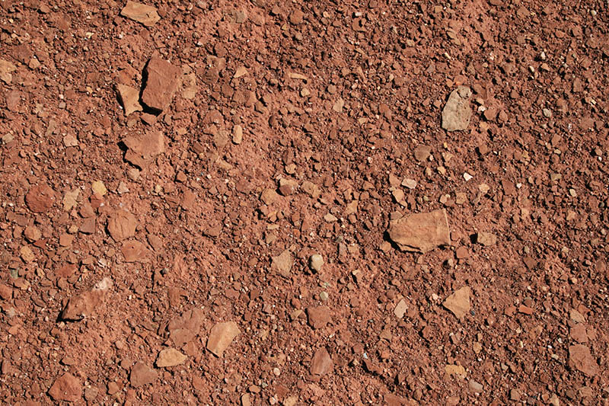
TLO
- rahli površinski sloj kopna
- nastalo pucanjem, drobljenjem i postupnim usitnjavanjem stijenja i kamenja
- smjesa različitih krutih tvari
- sadrži prostore ispunjene zrakom i vodom

Slide 3
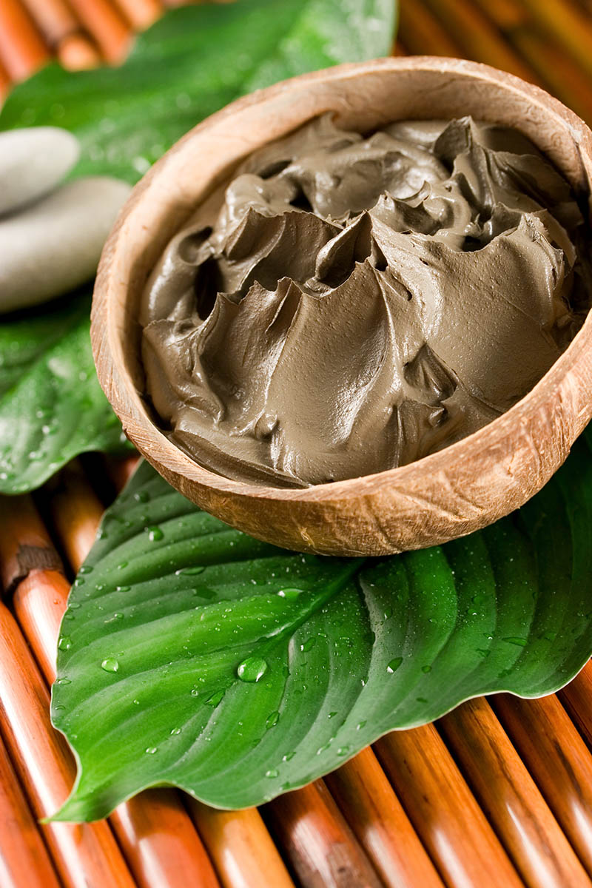
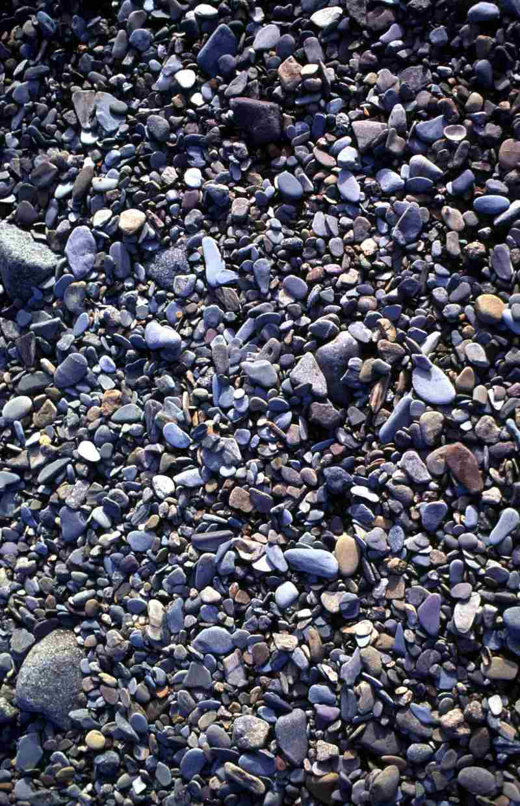
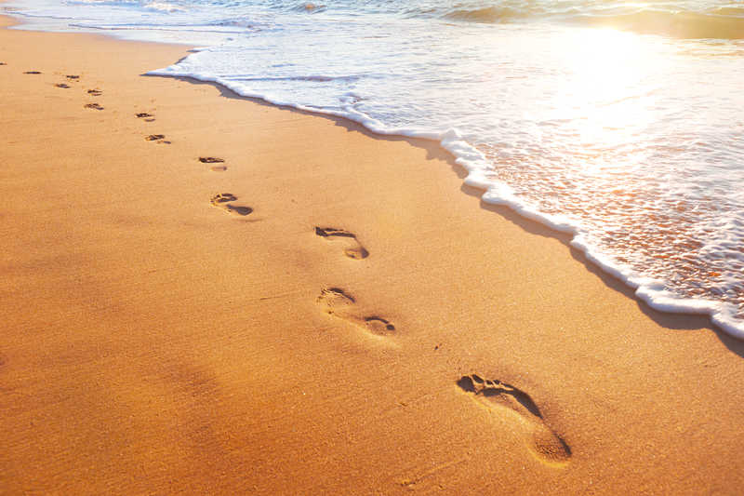
SVOJSTVA TLA
- ovise o vrsti i veličini čestica koje ga grade
- razlikujemo različite vrste tla obzirom na veličinu čestica
→ kamenje i šljunak
→ pijesak
→ prah
→ glina
PIJESAK
ŠLJUNAK
GLINA

Slide 4
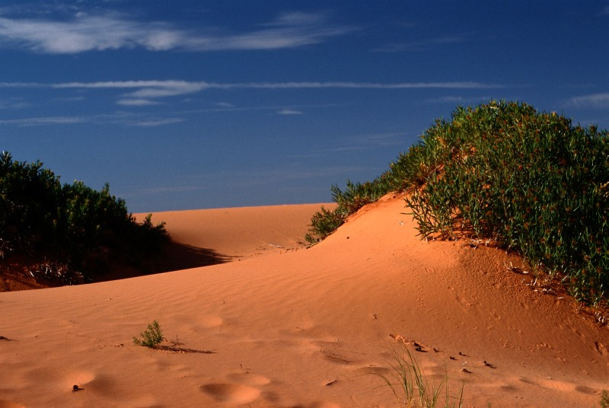

OSOBINE TLA
- VLAŽNOST-prostore među krutim česticama ispunjava voda
- RAHLOST –sadrži zrak među česticama i lako se usitni prstima
- PROPUSNOST-je osobina većeg ili manjeg zadržavanja vode u tlu
pustinjski pijesak slabo zadržava vodu
ISTRAŽI:
RB str. 54 Istraži vlažnost tla

Slide 5
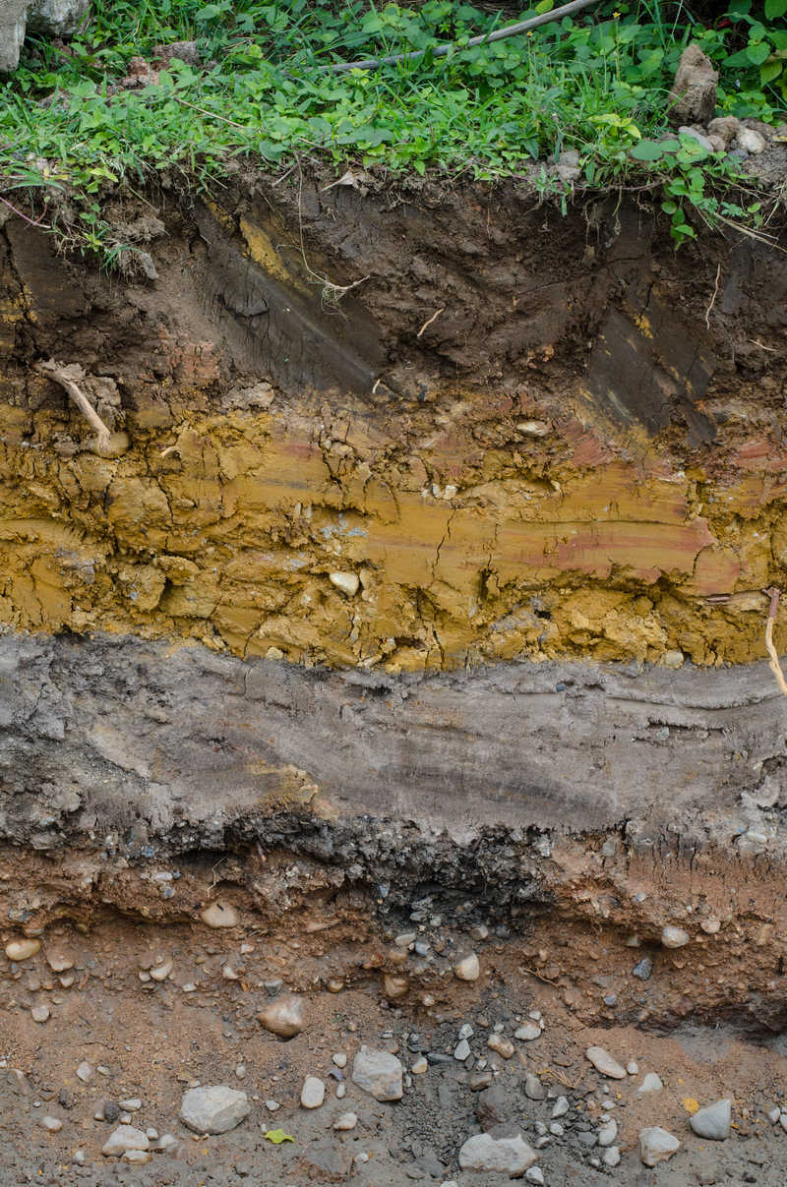

BOJE TLA
CRNICA
- s obzirom na boju razlikujemo sljedeće vrste tla:
→ CRVENICA - crvenkasto tlo
→ CRNICA - crno tlo
→ LAPOR - sivo tlo
→ ILOVAČA - žućkasto tlo
ILOVAČA
LAPOR
CRVENICA

Slide 6
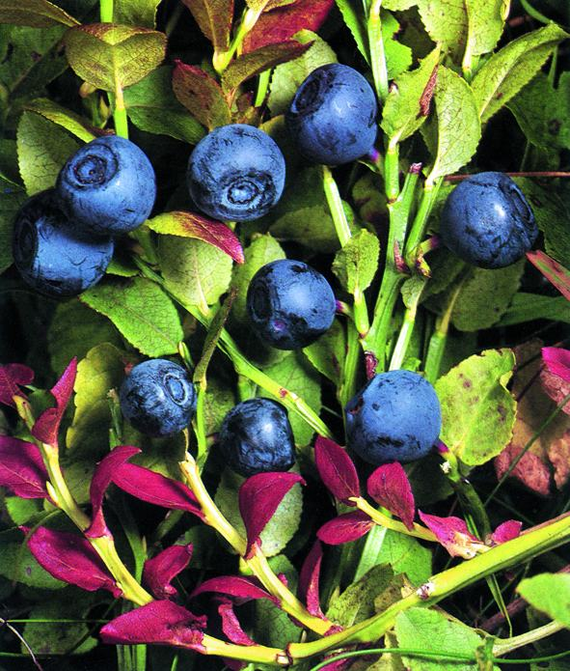
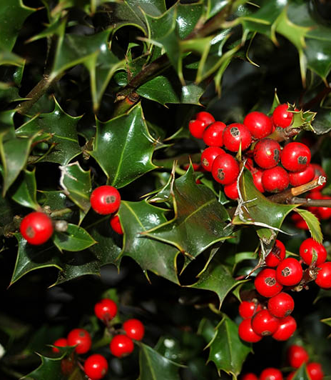
KISELOST TLA
- crnogorične šume (smreka, jela, bor) imaju kiselija tla u odnosu na ostale šume
- borovnica, božikovina, bijela topola i hrast crnika rijetke su biljne vrste koje vole kisela tla

Slide 7
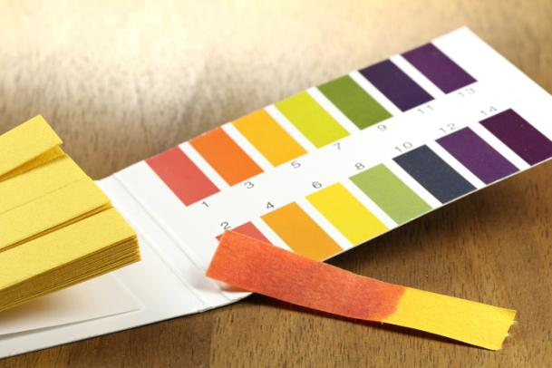
KISELOST TLA
- za utvrđivanje kiselosti, neutralnosti ili lužnatosti koristi se univerzalni indikatorski papir
ISTRAŽI:
- kiselost tla u školskom vrtu ili u lončanicama školskog cvijeća

Slide 8
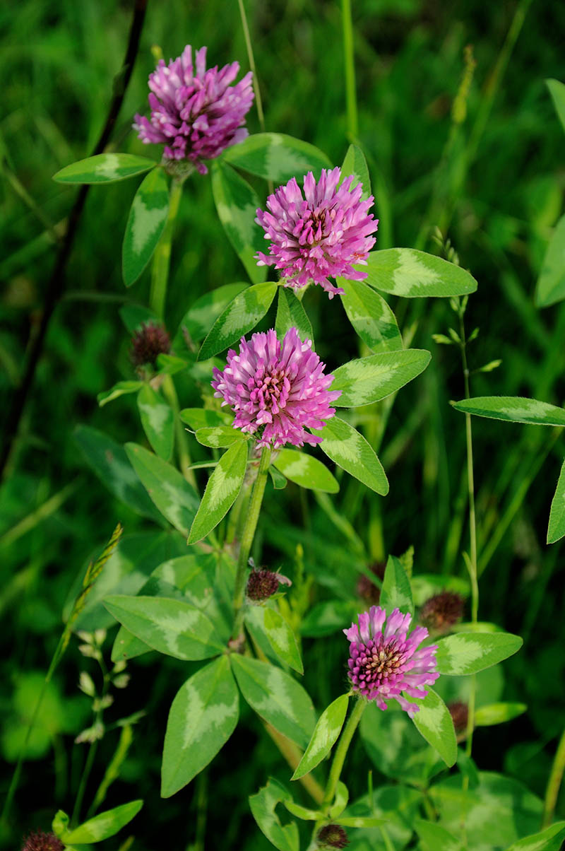

MINERALI U TLU
- kalcij, magnezij, željezo → u tlo dospijevaju otapanjem stijena i razgradnjom uginulih organizama
- dušik - važan za uspješan rast biljaka koje ga upijaju iz tla
- dušikove bakterije vežu dušik iz zraka u tlo
u kvržicama na korijenu mahunarki (npr. djeteline) žive dušikove bakterije
VIZUALNO +

Slide 9
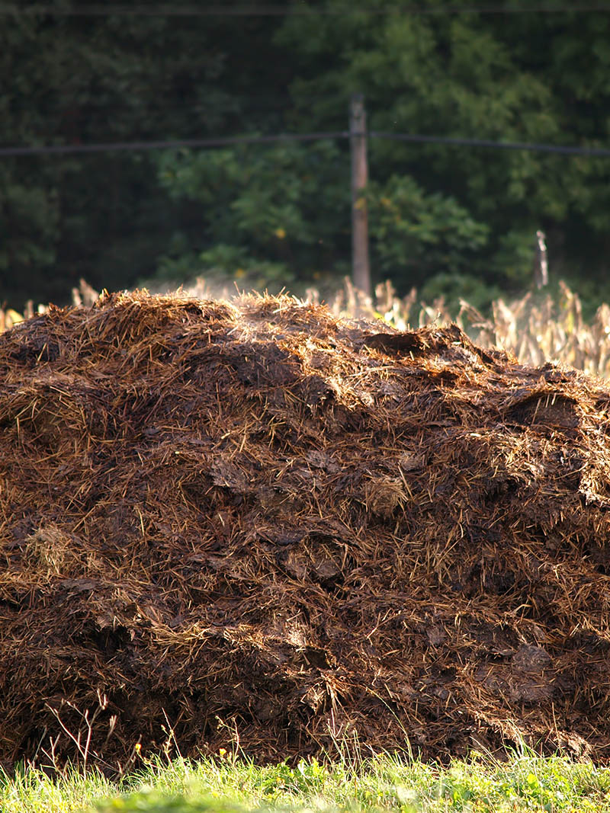
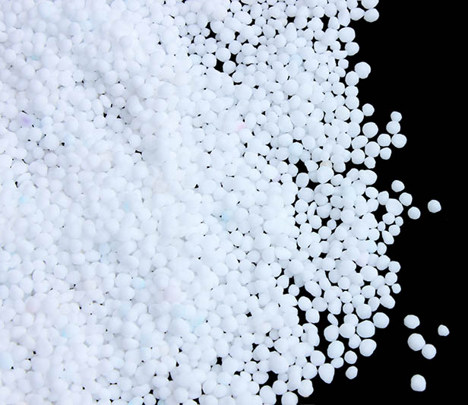
GNOJENJE POLJOPRIVREDNIH POVRŠINA
- poljoprivredne kulture crpe iz tla mnogo mineralnih tvari
- zato tlo treba obogatiti gnojivima
- vrste gnojiva:
PRIRODNA GNOJIVA, npr. stajski gnoj UMJETNA GNOJIVA, npr. urea, KAN, NPK

Slide 10
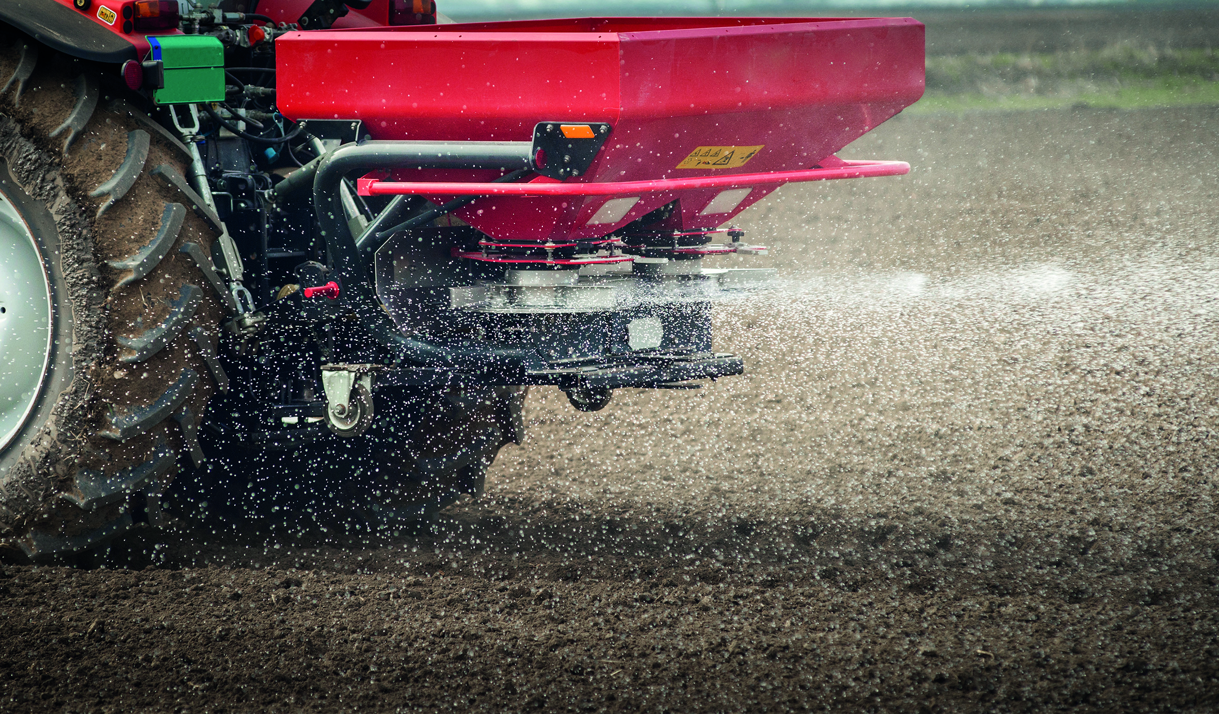
- rasipanje čestica umjetnog gnojiva strojevima (rasipačem)

Slide 11
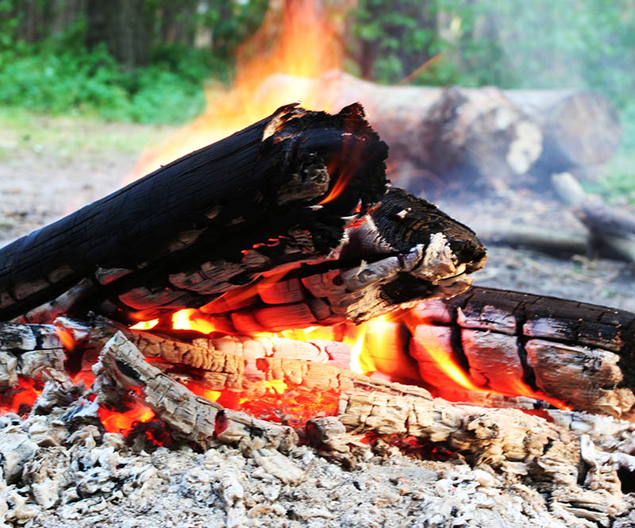
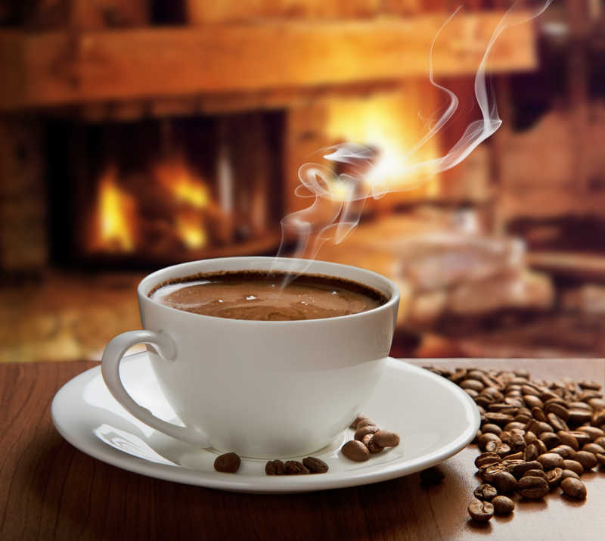
ISTRAŽI:
Možda si čuo od starijih da je dobro u tlo povremeno zakopati pepeo nastao gorenjem drveta ili talog od kave. Istraži zašto.

Slide 12

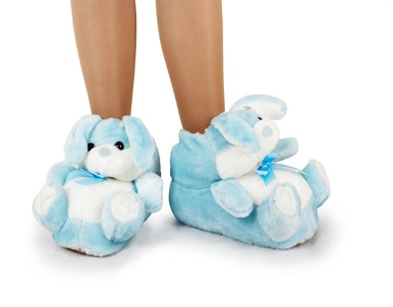
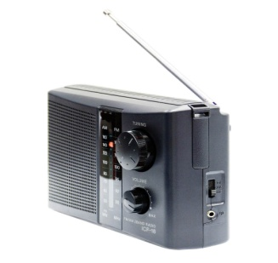
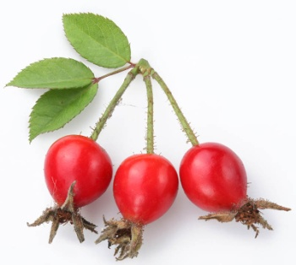
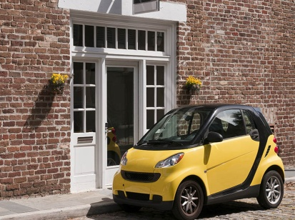
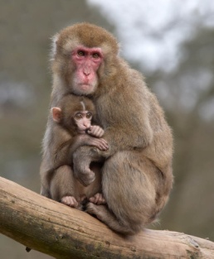
RIJEŠI REBUS:
Kako se naziva životna zajednica s velikom vlagom u zraku i s mineralima bogatim tlom?
3 1 , 2 1 2 4 , 2
PRAŠUMA
RJEŠENJE: ________________

